Slide 1


PHÒNG GIÁO DỤC VÀ ĐÀO TẠO QUẬN LONG BIÊN TRƯỜNG MẦM NON HOA SỮA
GIÁO ÁN PHÁT TRIỂN NGÔN NGỮ
Đề tài: Thơ : Con cá vàng Lứa tuổi : Nhà trẻ D1 ( 24 – 36 tháng)

Slide 2

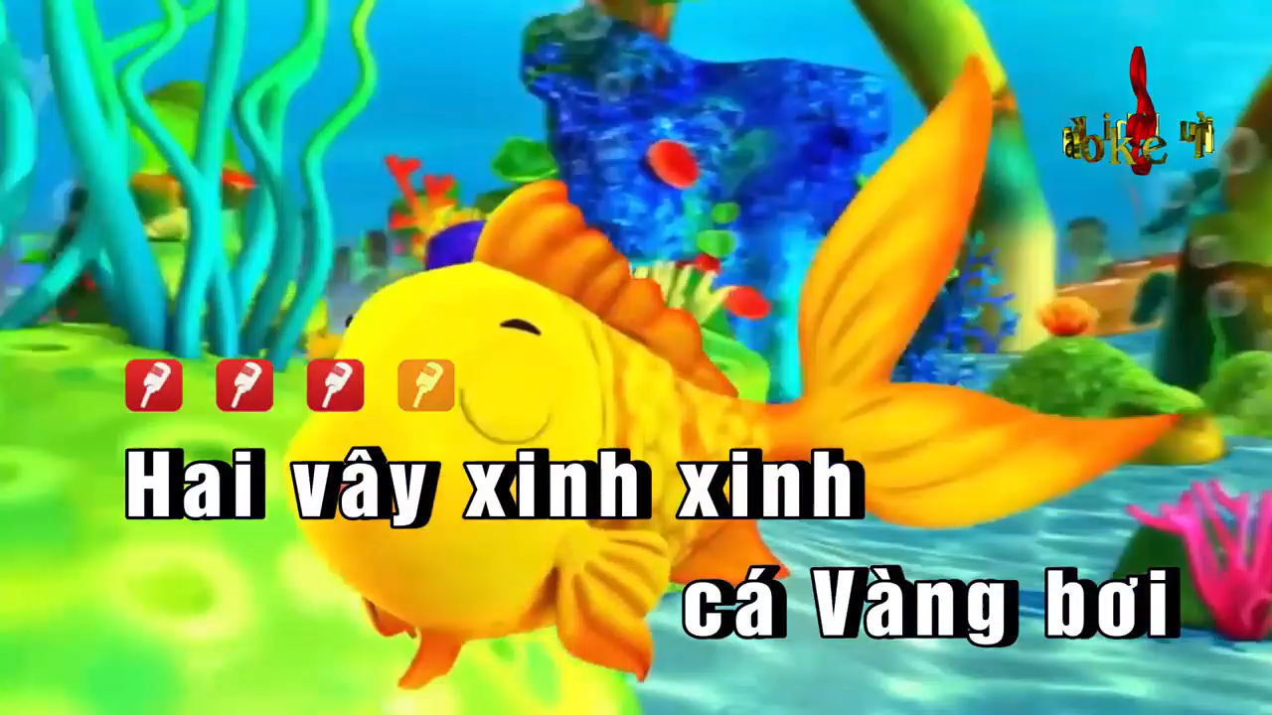
1. Ổn định : Hát Cá vàng bơi

Slide 3

2.Phương pháp :
Bài thơ Con cá vàng
Con cá vàng Bơi nhẹ nhàng Trong bể nước Đố ai bơi được! Như con cá vàng.
Phạm Hổ

Slide 4


Cô đọc lần 2

Slide 5
Trẻ đọc

Slide 6

3.Kết thúc

